Slide 1
醫療器材管理架構及法規
Management and regulation of Medical device in Taiwan
醫療器材及化粧品組

Slide 2
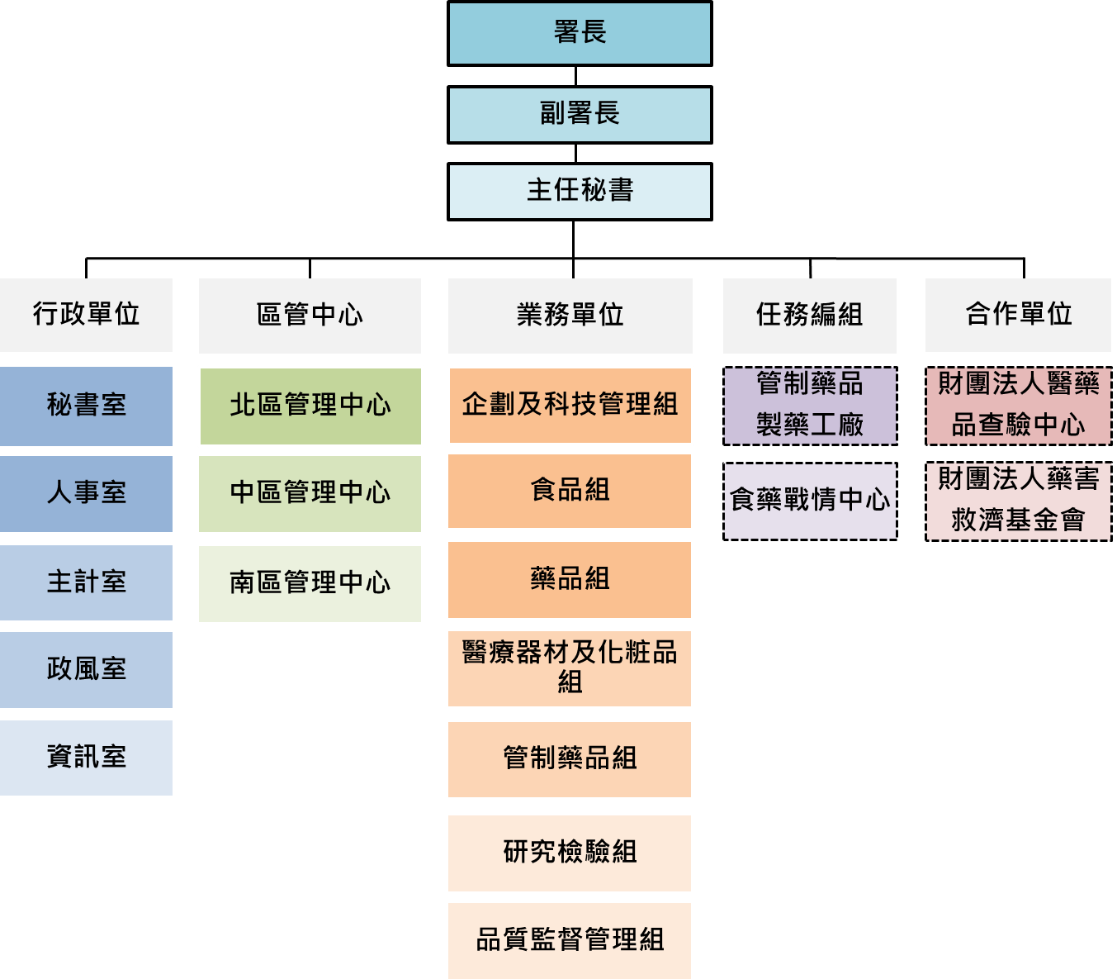

食品藥物管理署組織架構圖

Slide 3
大綱
醫療器材管理架構與法規
醫材管理架構
醫材開發流程與法規
智慧醫療的管理現況
“Smart Healthcare – From Bench to Market” 第十一屆生醫工程應用研討會

Slide 4
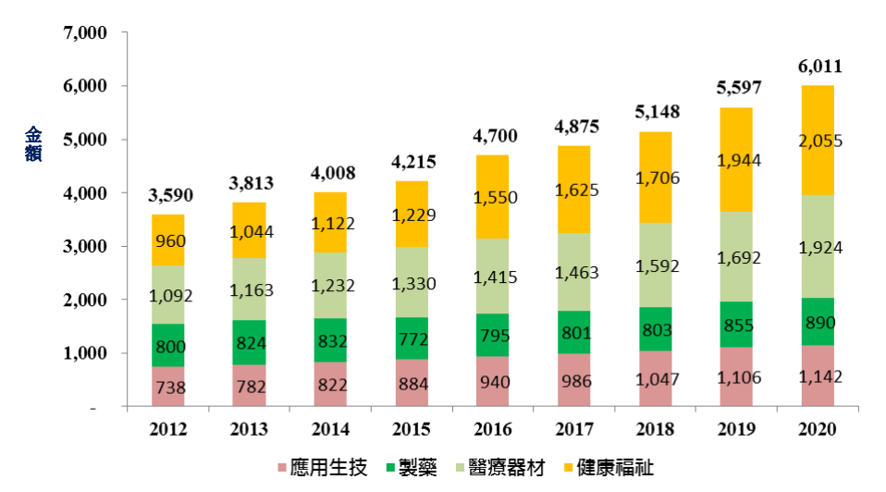
醫療器材產業蓬勃發展
近年我國醫療器材產業蓬勃發展，2020年醫療器材營業額為1,924 億元，佔整體生技醫藥產值32%，較2019年成長13.7% ，為我國生技產業中成長最快速的次產業。
我國生技產業營業額成長趨勢
(億元)
醫療器材32.0%
健康福祉34.2%
應用生技
19.0%
製藥
14.8%
資料來源: 2021生技白皮書
4

Slide 5
推動醫療器材管理法_立法緣由
藥事法
醫療器材管理法
藥事法同時管理藥品及醫材導致規定複雜，法條解釋易生歧異
醫材產品特性與
藥品迥異
醫材商經營型態多元，與藥品業者不盡相同
  醫材產品種類多元，規格性能多樣，需依風險程度，分級管理。
  醫材研發流程、方式與藥品顯著差異。
醫材除傳統製造、輸入、販售外，尚有維修、租賃等經營型態。
醫材業者之專業與藥品業者不同。
需配合新興販賣型態研擬開放方式。
5

Slide 6



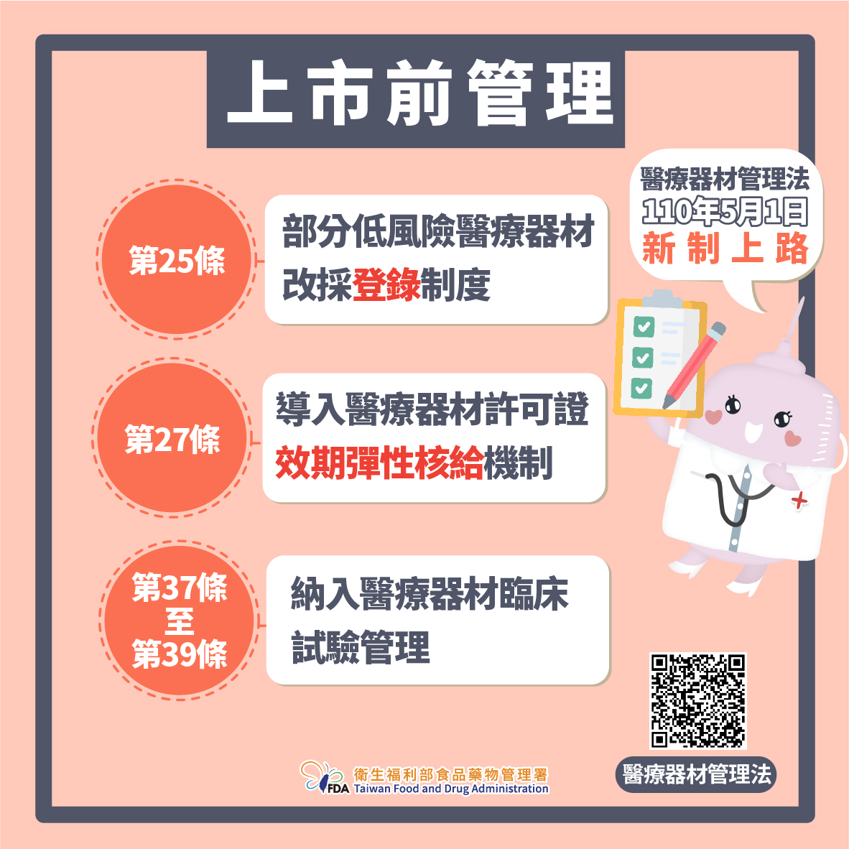
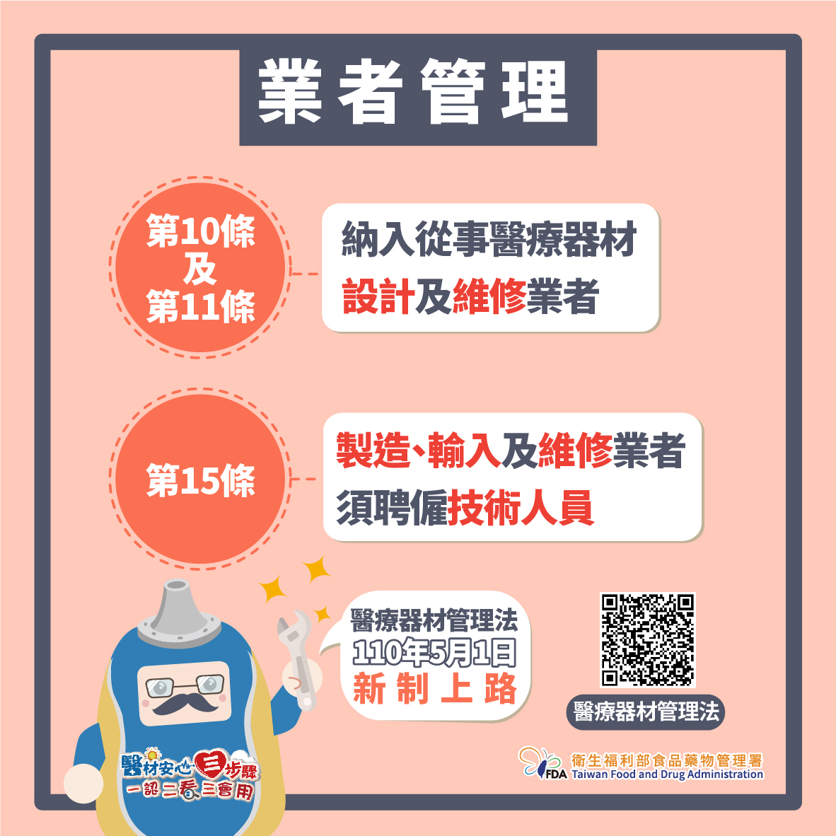
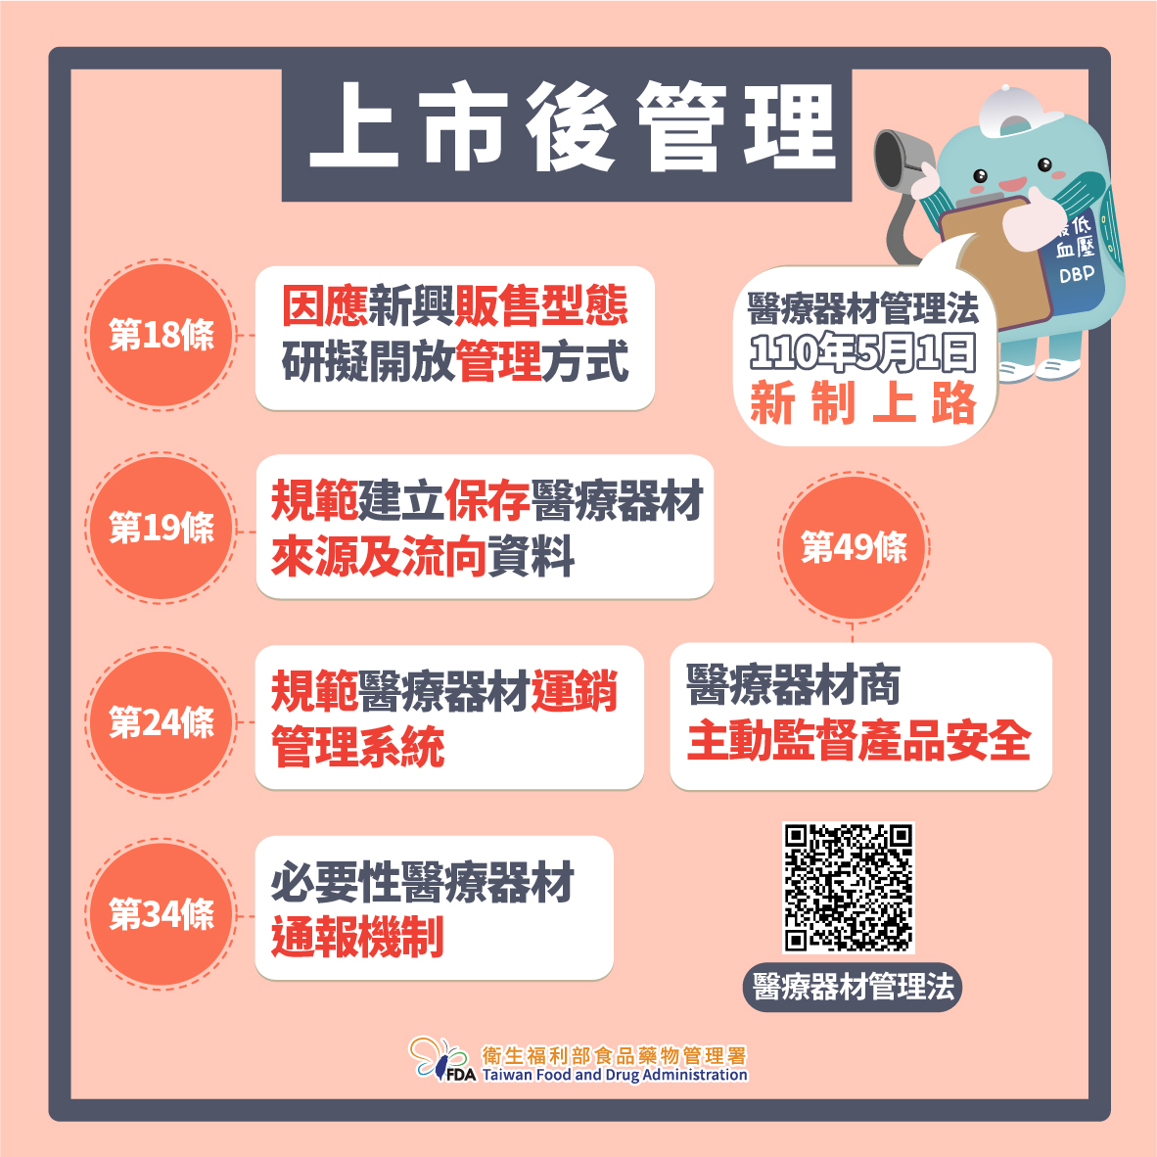






醫療器材管理法
發布 22項 配套子法規
發布 17項 配套法規命令
製作 25項 簡報、QA及懶人包
修訂＞110項 各式申請書、表單及行政文件
接軌國際 創造多贏
促進產業技術研發創新
完善醫材多元化科技產業管理
健全產品流向及運銷品質管理
落實醫療器材風險分級管理
建構醫療器材臨床試驗管理
強化上市後醫療器材安全監督管理

Slide 7
醫療器材管理法規架構
法規位階
醫療器材
管理法
母法
高
醫療器材優良運銷準則
醫療器材管理法施行細則
醫療器材分類分級管理辦法
醫療器材品質管理系統準則
醫療器材技術人員管理辦法
醫療器材安全監視管理辦法
醫療器材嚴重不良事件通報辦法
醫療器材優良臨床試驗管理辦法
特定醫療器材專案核准製造及輸入辦法
醫療器材來源流向資料建立及管理辦法
醫療器材許可證核發與登錄及年度申報準則
法規命令
細則/辦法/準則
低
行政指導
基準/指引/須知
醫療器材標準採認清單
醫療器材臨床前測試基準
醫療器材中文說明書編寫原則
體外診斷醫療器材查驗登記須知
適用於製造業者之醫療器材網路安全指引
醫療器材安全性與功效性基本規範及技術文件摘要
7

Slide 8
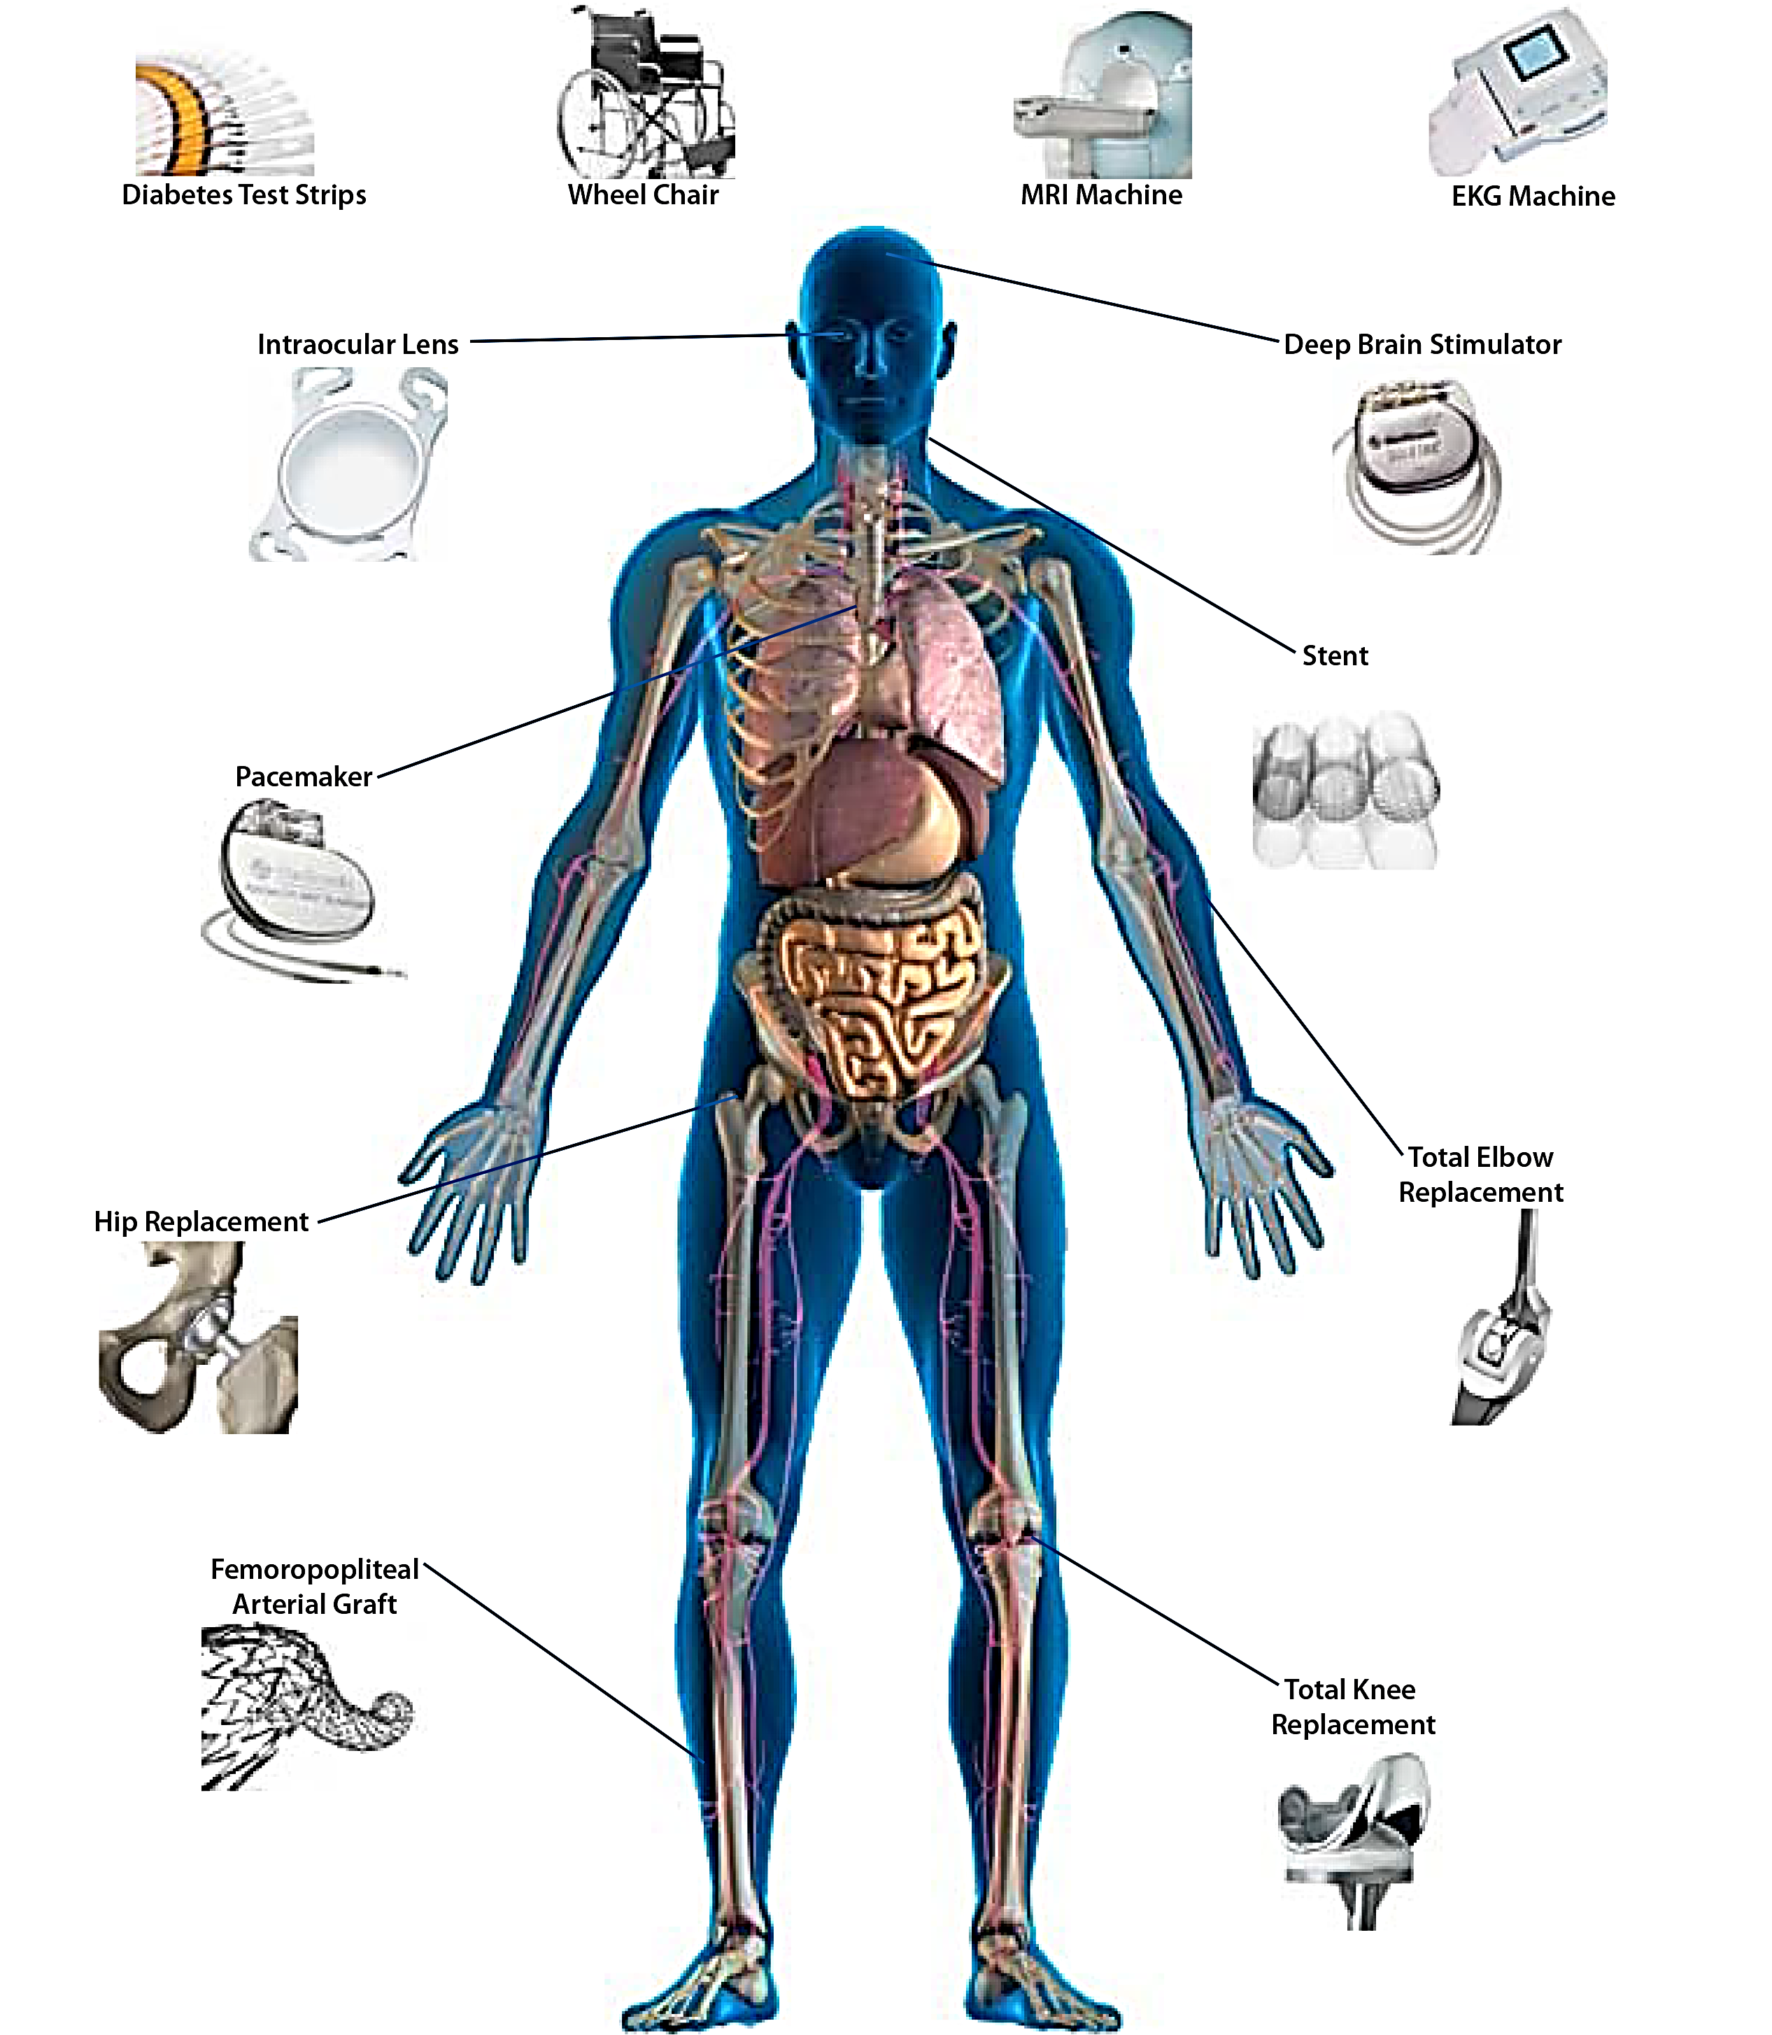
醫療器材的定義
醫療器材管理法第3條第1項：
本法所稱醫療器材，指儀器、器械、用具、物質、軟體、體外診斷試劑及其相關物品，其設計及使用係以藥理、免疫、代謝或化學以外之方法作用於人體，而達成下列主要功能之一者：
一、診斷、治療、緩解或直接預防人類疾病。
二、調節或改善人體結構及機能。
三、調節生育。
https://www.lifechanginginnovation.org/about-us/what-medical-device.html

Slide 9

醫療器材分類分級
依醫療器材分類分級管理辦法第2條及第3條規定，醫療器材依據功能、用途、使用方法及工作原理，分為十六大類；依其風險程度，分為三等級，共1,809種鑑別品項。
分為16大類
依風險程度分三級
H、胃腸病科學及泌尿科學
I、一般、整形外科手術及皮膚科學
G、耳鼻喉科學
J、一般醫院及個人使用裝置
F、牙科學
第三
等級
高風險性
K、神經科學
E、心臟血管醫學科學
L、婦產科學
分類
D、麻醉科學
M、眼科學
第二等級
中風險性
C、免疫學及微生物學
N、骨科學
B、血液學、病理學及基因學
O、物理醫學科學
第一等級
低風險性
P、放射學科學
A、臨床化學及臨床毒理學
9

Slide 10


建構多元審查機制，加速產品上市
依據醫療器材管理法第13條規定：醫療器材業者(製造業/販賣業) ，應經直轄市、縣（市）主管機關核准登記，領得醫療器材商許可執照後，始得營業。
第一等級(登錄/查驗登記)
第二、三等級查驗登記
線上登錄
標準審查
紙本申辦
簡化審查
線上申辦
優先審查
彈性效期審查
10

Slide 11


醫療器材上市前查驗登記
依據醫療器材管理法第25條規定：製造、輸入醫療器材，應向中央主管機關申請查驗登記，經核准發給醫療器材許可證後，始得為之。
製造廠
QMS/QSD申請
查驗登記
申請
食品藥物管理署
代施查核機構查核
工研院量測中心、金屬中心、
商品檢測驗證中心、塑膠中心
查驗登記審查
醫療器材諮議會
QMS/QSD
認可登錄審查
許可證核發
11

Slide 12
醫療器材廠品質系統管理
符合醫療器材品質管理系統準則( QMS)
第二等級
第一等級
第三等級
精要模式(第一等級)
QMS第78條附表品項之未滅菌者(600項)
標準模式
110.7.16公告免取得製造許可之品項
(125項)
精要模式
(475項)
免製造許可
需製造許可
12

Slide 13
依風險等級建立上市前查驗登記資料要求
低風險
高風險
QMS/QSD
QMS/QSD
QMS/QSD
Class 1
Class 2
Class 3
行政資料+基本資料
技術資料(少數品項)
行政資料+基本資料
技術資料
臨床證據資料 (*具類似品得免)
行政資料+基本資料
技術資料
臨床證據資料
(*具類似品得免)
行政資料：醫材商許可執照、製售證明、原廠授權書等
基本資料： 產品結構、材料、規格、性能、用途、圖樣等
技術資料：確保產品宣稱效能、結構、材質、設計及品質所進行之安全性 及功能性檢測等資料
--物理試驗 | --電性安全試驗 | --電磁相容性試驗 | --功能性試驗
--化學試驗 | --輻射防護安全試驗 | --軟體確效
--滅菌試驗 | --生物相容性試驗 | --安定性試驗
學術理論依據與有關研究報告及資料
臨床試驗或臨床評估報告
QMS: Quality management system
QSD : Quality System Documentation
13

Slide 14
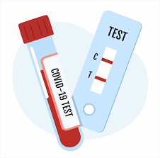

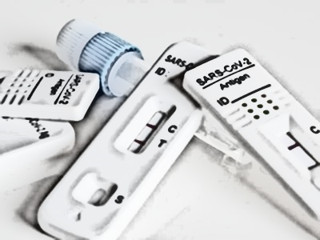
第二、三等級醫療器材優先審查機制
優先審查
適用範圍(符合下列情形之一者)
用於預防、診斷或治療危及生命或嚴重失能之疾病，且國內尚無適當藥品、醫療器材或合適替代療法。
用於預防、診斷或治療罕見疾病防治及藥物法第三條第一項所定之罕見疾病。
經中央主管機關或其他機關依政策優先輔導、補助研發，且已於或將於國內進行臨床試驗驗證其安全及效能，或具國內公共衛生或醫療迫切需求。
建議可先向本署函詢是否適用如取得核准函，請於查驗登記時檢附，以利加速辦理審查。
14

Slide 15
大綱
醫療器材管理架構與法規
醫材管理架構
醫材開發流程與法規
智慧醫療的管理現況
“Smart Healthcare – From Bench to Market” 第十一屆生醫工程應用研討會

Slide 16
醫療器材全生命週期管理
產品設計
原型開發
臨床前驗證
臨床試驗
上市申請
量產
上市後
屬性管理
判定
查驗登記檢測實驗室規範(GLP)
臨床試驗計畫審查(TFDA/IRB)
上市前把關
上市後監控
查驗登記/登錄
(Approval/
Listing)
臨床試驗規範(GCP)
生產源頭管理
醫療器材專家委員諮議
製造業者品質管理系統(QMS)
一般/專案諮詢輔導
不良品/不良反應 (ADR)通報
GLP ：Good Laboratory Practice (實驗室優良操作規範)
GCP：Good Clinical Practice (醫療器材優良臨床試驗管理辦法)
IRB： Institutional Review Board (倫理審查委員會)
QMS：Quality Management system (醫療器材品質管理系統準則)
ADR：Adverse Device Reaction (醫療器材不良反應)
GDP ：Good Distribution Practice (醫療器材優良運銷準則)
UDI：Unique Device Identification(醫療器材單一識別碼)
警訊蒐集及安全監視
運銷流通管理 (GDP)
來源流向管理(UDI)
消費者衛教宣導
16

Slide 17
醫療器材管理法全生命週期管理架構
醫療器材管理法管理架構
共九章，85條：第一章 總則、第八章 罰則、第九章 附則
第四章【醫療器材臨床試驗之管理】 醫療器材臨床試驗之管理範圍、申請程序、 審查基準、中止或終止、臨床試驗不良事 件通報等規範
第二章【製造販賣之管理】
業者之開、停、歇業等流程，僱用技術 人員資格，醫療器材製造、販售及產品 流向管理，醫療器材品質管理系統、製 造業設置標準及優良運銷等
第六章【監督及預防】
醫療器材上市後安全監視、 不良事件通報、業者主動安 全評估、安全效能再評估等
醫療器材臨床試驗管理
製造販賣管理
醫療器材 廣告管理
監督及預防
稽查及取締
醫療器材登錄與查驗登記
第三章【醫療器材之登錄與查驗登記】
製造或輸入醫療器材之查驗登記、登錄、許可 證之展延、換發與補發、年度申報、產品標示 及醫療器材專案管理等規範
第五章【醫療器材廣告之管理】
醫療器材廣告業者資格、事前審查 申請、核准廣告期限、廣告限制等 規範
第七章【稽查及取締】
主管機關之上市後稽查及取締， 輸入醫療器材邊境管理，非法 及不良醫療器材之處分、回收 處理等規定
上市前把關
上市後監控

Slide 18
醫療器材臨床試驗管理
醫療器材臨床試驗-醫療機構對受試者進行有關醫療器材安全或效能系統性研究
第二、三等級醫療器材無類似品(國內核准上市) 查驗登記應檢附臨床證據資料
執行醫療器材臨床試驗，應遵循「醫療器材優良臨床試驗管理辦法」，以保障受試者之權利、安全及福祉，並確保試驗所得之數據正確可信。
醫療器材臨床試驗之管理範圍
作業規範、申請程序
審查基準
利益迴避、資訊揭露
監督管理、查核
受試者同意書應記載內容
醫療器材優良臨床試驗管理辦法

Slide 19
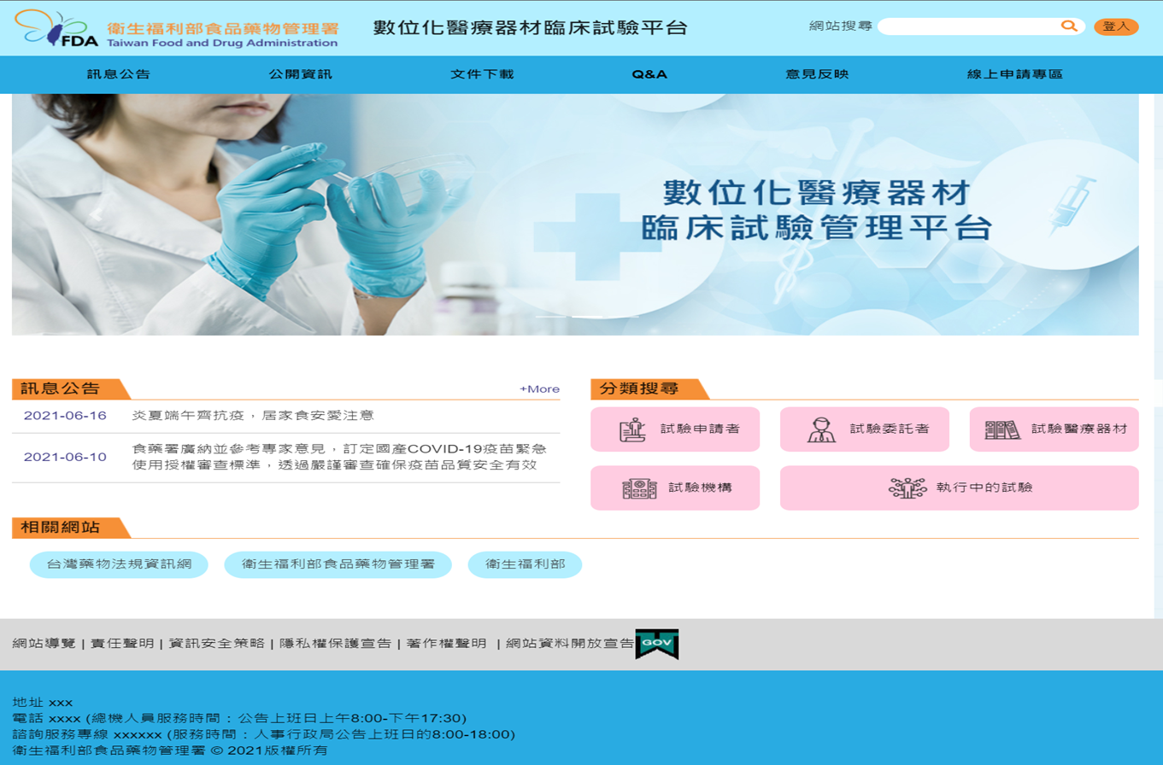
醫療器材臨床試驗管理
醫療器材臨床試驗，應申請中央主管機關核准，但屬公告無顯著風險之醫療器材臨床試驗態樣，經倫理審查委員會(IRB)核准即可執行，無需申請中央主管機關核准，簡化行政手續，加速國產新興醫療器材研發進程。
試驗用醫療器材已依醫療器材管理法規定取得許可證或登錄，且其臨床試驗之預期用途、使用方式及技術特點均未超出核准範圍；其登錄者，未超出鑑別範圍。
試驗用醫療器材，逕以合法取得之受試者檢體或資料 ，作為診斷試驗之客體，且其試驗階段所得之結果不作為臨床診斷之依據。
未具游離輻射之試驗用醫療器材，其使用係置於受試者之體表或無須與受試者體表接觸，進行資料收集試驗，或就其所收集之資料為診斷試驗，且其試驗階段所得之結果不作為臨床診斷之依據。
建置數位化醫療器材臨床試驗管理平台，提升國內醫療器材臨床試驗管理及揭露臨床試驗相關資訊與結果。
19

Slide 20
醫療器材上市後風險管理機制
監控
評估
管理
醫材不良反應通報系統
業者自主
通報
風險控管
修訂說明書、限縮使用、 延長監視期、回收、下市
醫材安全監視(PSUR)
主動國內外醫材安全警訊監控
風險分析
再評估
安全監控
品質監控
風險溝通
教育訓練及宣導、訊息傳遞(新聞稿、警訊公布)
醫材不良品通報系統
市售品品質監測計畫
製造廠稽查、聯合稽查
主動國內外醫材品質警訊監控
業者自主通報
20

Slide 21
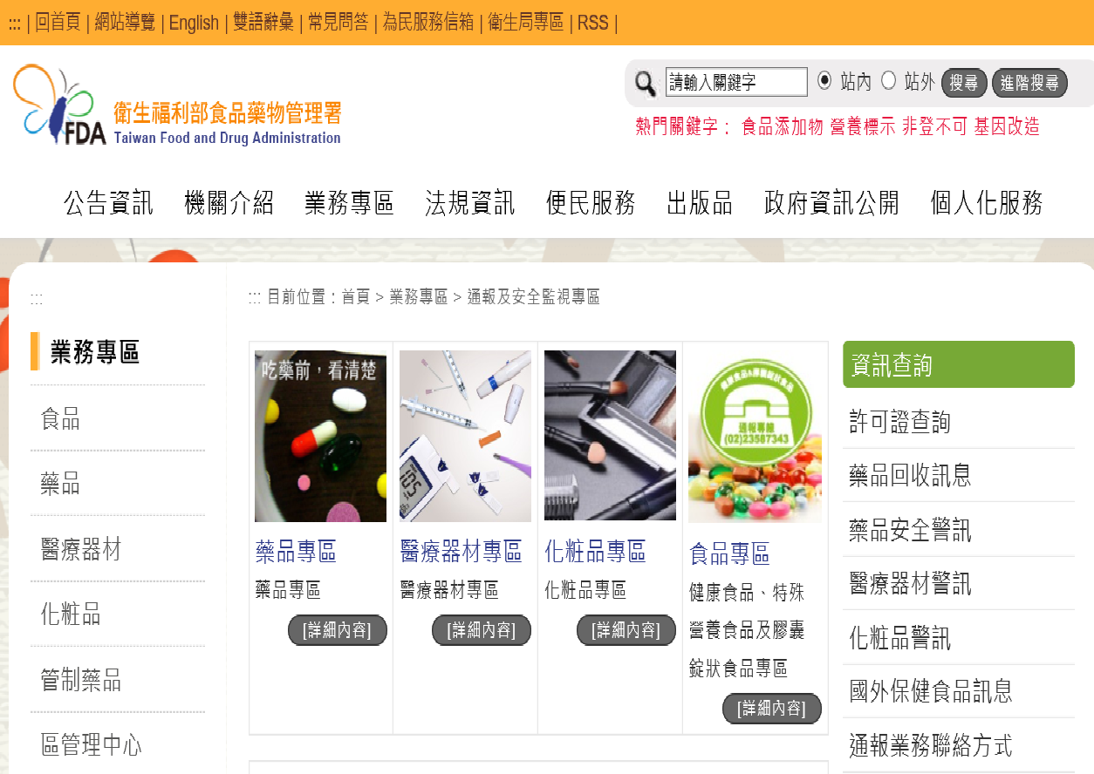
醫療器材通報及安全相關資訊專區
可通報：醫材不良品及不良事件
可查詢：醫材品質及安全警訊、醫材監視名單、相關法規等
網址 http://www.fda.gov.tw/TC/site.aspx?sid=4211
21
21

Slide 22
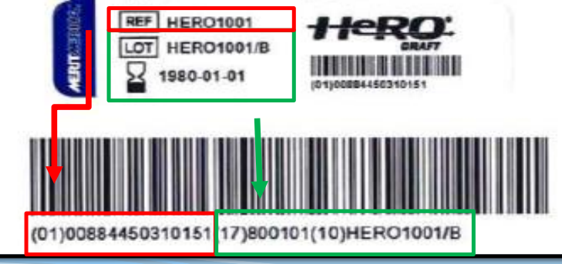
醫療器材單一識別碼(UDI)
UDI：依國際發碼組織訂定之編碼標準，針對單一特定型號規格之醫療器材，給予一串數字或文字與數字，作為識別。
產品識別碼 Device identifier (DI):
器材固定資訊，識別特定醫療器材類別(如製造廠、型號、版本等)之編碼。
生產識別碼 Production identifier (PI):
生產變動資訊，用來顯示醫療器材生產資訊(例如：批號、序號、製造日期、保存期限等)。
DI
PI
建立分階段實施期程：第一階段規定自110/6/1起製造之國產及輸入第三等級植入式醫材，其包裝標示 UDI ，並應至醫療器材單一識別系統資訊管理平臺（ UDI Database, UDID )登載產品對應資訊。
目前UDID系統已發布49,702筆產品資料
22

Slide 23
高風險醫療器材來源流向管理制度
UDI編碼
UDI標示
UDID登載
來源流向應用
依據醫療器材管理法第19條第1項及第2項規定，自110年5月1日起：
應建立與保存來源及流向資料之醫療器材 ：第二等級及第三等級植入式醫療器材，目前公告共計 202 項，其來源及流向資訊由醫療器材商自行留存備查。
應申報來源流向醫材品項：係維繫生命、植入式、安全性需長期觀察始能確認之高風險醫材，目前公告共計3項 (E.3610 植入式心律器之脈搏產生器、I.3540 乳房矽膠植入物、L.5980 經陰道手術修補網)。
確保可以追蹤醫療器材
確保迅速將有潛在危險或缺陷之醫材從市場上移除和/或將嚴重警訊通知患者
賦予主管機關掌控高風險醫材流向及迅速回收
截至110年12月31日，共計有201家醫事機構及24家醫療器材商進行來源流向申報作業
23
Notes:
為加強對高風險產品上市後之安全管理，另建立來源流向管理制度，規定第二等級及第三等級植入式醫療器材，目前公告共計 202 項，應建立與保存來源及流向資料之醫療器材
另其中有三項用於維繫生命、植入式、安全性需長期觀察始能確認之高風險醫材，規定應定期申報來源流向資料。有助於不良事件發生時，得以快速掌握產品流向及使用情形，迅速將有潛在危險或缺陷之醫材從市場上移除和/或將嚴重警訊通知患者，及時處置。

Slide 24
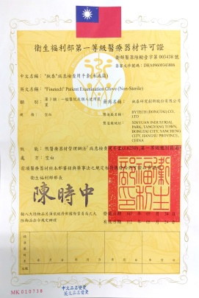



醫療器材UDI登錄及來源流向申報
產品於市面
流通前
登載DI碼及對應資料
許可證
持有人或登錄者
醫療器材單一識別資訊管理平臺(UDID)
依衛授食字第1101602479號公告
食品藥物管理署
介接
每季申報
(3品項)
利用DI碼替代產品資訊
販賣業者及
醫事機構
醫療器材來源流向申報管理平台
https://mtrace.fda.gov.tw
E.3610 植入式心律器之脈搏產生器
I.3540 乳房矽膠植入物
L.5980 經陰道手術修補網
24

Slide 25
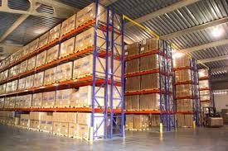





流通管理_醫療器材優良運銷準則(GDP)
製造
輸入、運輸、儲存、銷售
醫療機構、醫材販賣業者、藥局
使用人
符合QMS
符合GDP
GDP係延續醫療器材的品質管理精神，涵蓋整個供應鏈，從製造端延續到銷售端，確保醫材在儲存、運輸與配送的過程中，品質及包裝完整性得以維持。
25

Slide 26
大綱
醫療器材管理架構與法規
醫材管理架構
醫材開發流程與法規
智慧醫療的管理現況
“Smart Healthcare – From Bench to Market” 第十一屆生醫工程應用研討會

Slide 27
智慧健康照護市場範疇
智慧健康照護(Smart Healthcare)，目前全球並未有統一且縝密的定義範疇，從廣義的範疇來看，即為ICT資通訊科技、大數據，與AI人工智慧應用於三段五級之健康、醫療、到照護領域之相關應用情境。
健康管理
疾病預防
疾病診斷
疾病治療
癒後/復健
透過資通訊科技，進行行為或生活型態改變，促進健康意識，進而預防疾病發生
聚焦提早診斷、疾病治療，透過數據蒐集及分析，改善工作流程、提升醫療效率、控制成本、減少錯誤
探索使用者需求、提升生活自主性，提供照護者更有效的解決方案，提高照護效率、減輕照護負擔
智慧健康
智慧醫療
智慧照護
資料蒐集/傳輸/儲存/分析 → 雲端運算 → 巨量資料 → 物聯網 → 人工智慧
資料來源：工研院產科國際所

Slide 28
智慧醫療市場及產值
2020年臺灣
數位醫療營業額
約為新臺幣412億元
AI醫療器材整體營業額約新臺幣20.7億元
(已取得臺灣醫療器材許可證者有12.3億元)
全球數位健康
市場規格
AI在Healthcare應用全球市場規模
患者數據和風險分析→18.9%
網路安全→16.1%
住院治療及醫院管理→10.9%
醫學影像診斷→10.5%
生活方式管理及監控→7.9%
CAGR 17.4%
CAGR 44.9%
1418億
美元
(2020)
4268億
美元
49億
美元
452億
美元
(2027)
(2020)
(2026)
Global Market Insights

Slide 29
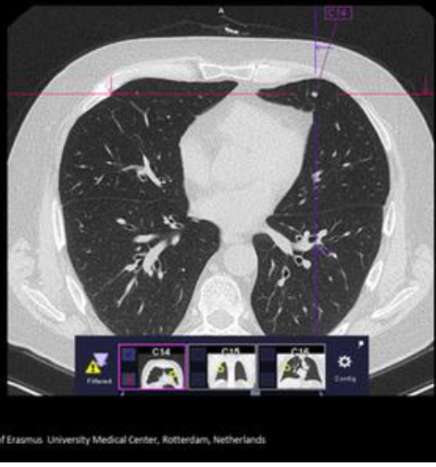
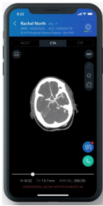
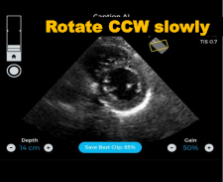
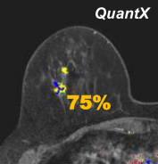
AI/ML技術於醫學影像之應用
電腦輔助偵測
(Detection，CADe)
分流及提醒
(Triage，CADt)
電腦輔助診斷(Diagnosis，CADx)
影像擷取/優化
(CAD a/o)
標記病灶位置，協助醫師偵測病變或不正常值
透過AI、ML等演算法，來提供分流與通知的功能。
提供量化診斷數據，如良/惡性病變之鑑別、病況發展情形。
提供回饋及操作導引，改善醫學影像/訊號擷取品質。
syngo.CT Lung CAD
Contact CT
Caption Guidance
用於復查胸部 CT 影像，偵測實性肺結節。
急性環境中獲取大腦 CT 血管造影圖像，通知醫療人員疑似有大血管閉塞。
透過深度學習演算法進行影像分析，以引導使用者取像。
在乳房 MRI檢查中，可有效區分良性和癌性病變。

Slide 30
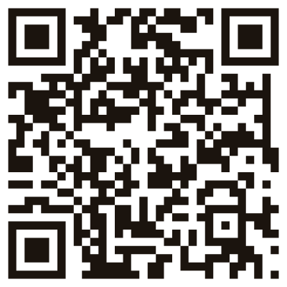
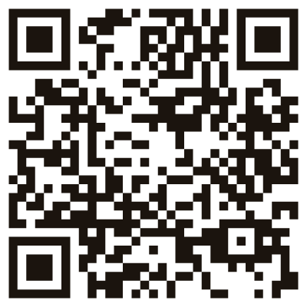

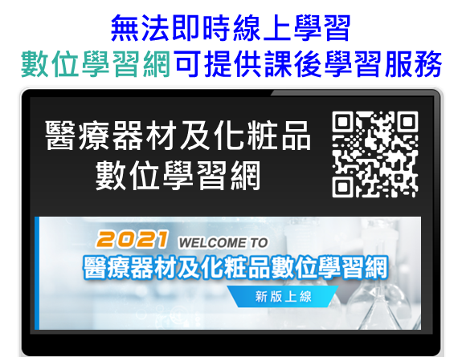
智慧醫療器材管理成果
業務職掌及成果
完善我國智慧醫材法規制度
資訊
平台
媒合
平台
公布/修正7份指引、範本等，3份QA，供業者遵循參考。
建構AI醫材審查/專家人才庫
建置智慧醫療器材媒合平台
組成專才審查團隊、建立諮議會及49位專家庫，提供17案件意見。
8月31日上線，辦理2場媒合交流會，初步媒合15件。
建置智慧醫療器材資訊平台
辦理跨域ICT人才培訓課程
5月3日上線，提供服務上達56,386人次。
完成83場訓練課程、說明會等，
提供數位教材供學員學習。
輔導AI/ML醫材產品加速上市
提供(1)主動徵求、(2)專案諮詢及(3)
電話諮詢，成功輔導1家產品上市。
111年持續提供服務
協助跨越法規障礙
02-2787-8406
電話諮詢專線
統計:111.3.31止
30

Slide 31

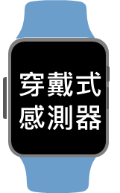


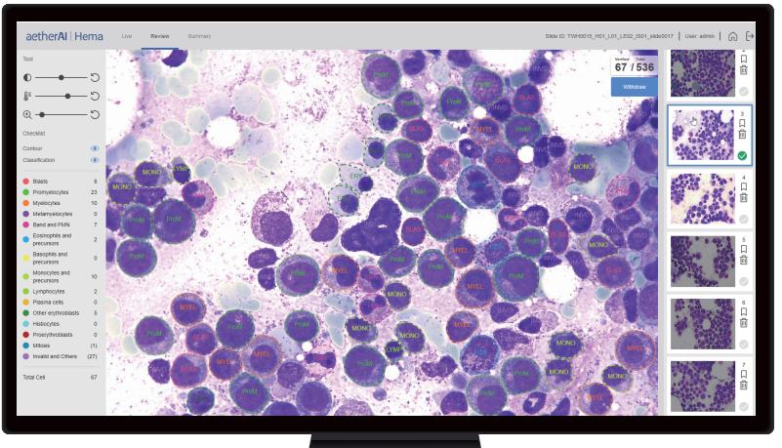
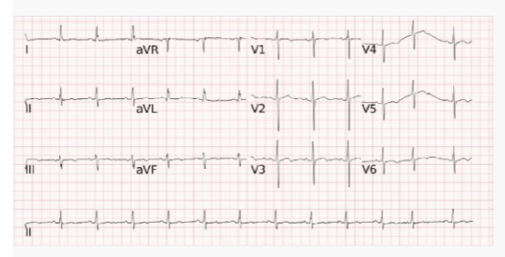
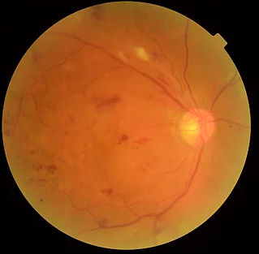
我國已核准人工智慧醫療器材軟體舉例
應用一個或多個智慧科技技術之醫療器材，該技術包含但不限於:
智慧科技醫療器材
(1)人工智慧 ;(2)物聯網
(3)穿戴式感測器
(4)4G/5G等行動通訊技術
糖尿病視網膜
病變偵測
骨髓抹片數位型態
分析軟體
急性心肌梗塞偵測
糖尿病視網膜提供分類建議(定期回診vs. 需轉診眼科檢查)
辨識、分類及計數骨髓細胞的種類與數量，可分類15種血液細胞
分析靜態 12 導程心電圖，檢測有無 ST 段上升心肌梗塞
VeriSee DR
宏碁智醫
雲象科技
長佳智能
31

Slide 32
醫療器材管理未來施政重點及展望
研訂前瞻彈性管理規範，
加速新興醫材產品發展
加強法規國際交流合作
強化全方位產業諮詢輔導
與時俱進，建構完善與國際協和醫療器材管理法規
確保醫療器材安全、效能及品質
完善高風險醫材上市後安全監控及流通管理
製造廠
源頭管控
精進審查品質與時效，提升審查人員專業審查能力
藥商及通路系統管理
導入數位化審查管理體系，優化臨床試驗環境
32

Slide 33
齊心合力，創造多贏
促進台灣品牌國際化
法規國際協和化
業界：
產業提升
主管機關：
有效管理
民眾：
消費者保護
醫療機構：
病患安全
確保產品品質、安全及效能
33

Slide 34
謝謝聆聽
敬請指教
34

